Slide 1
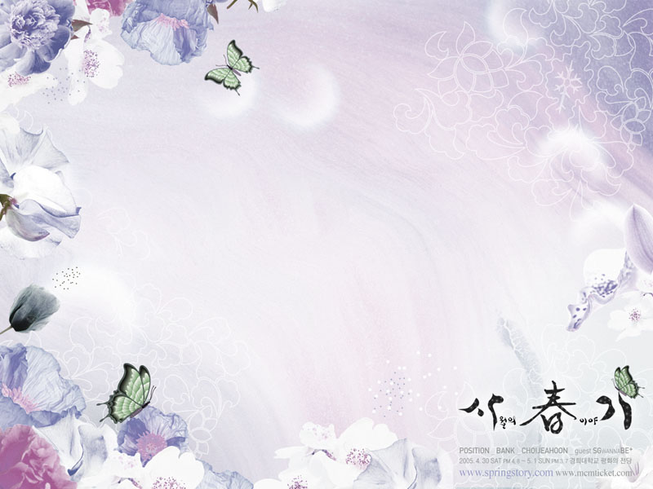
滤镜的应用
●常用滤镜（一）
●常用滤镜（二）

Slide 2
具体要求
掌握常用滤镜组的应用
了解智能滤镜的应用

Slide 3
本课导读
通过滤镜可以为图像添加各种各样的特效，还可以为图像模拟各种艺术效果。在Photoshop CS3中，滤镜不但能单独作用于图像，还可以将多种滤镜效果同时叠加在一个图像上。

Slide 4
知识讲解
本小节将主要介绍像素化滤镜组、扭曲滤镜组、杂色滤镜组、模糊滤镜组、渲染滤镜组、画笔描边滤镜组和素描滤镜组的设置和应用。

Slide 5
知识讲解
1.像素化滤镜组
2.扭曲滤镜组
3.杂色滤镜组
4.模糊滤镜组
5.渲染滤镜组
6.画笔描边滤镜组
7.素描滤镜组

Slide 6
1.像素化滤镜组
      该滤镜组通过将当前图层或选区内相近颜色值的像素转化成单元格的方式使图像分块或平面化。
      在菜单栏上选择“滤镜”→“像素化”命令，在展开的子菜单中可查看或应用该滤镜组中包含的7种滤镜。

Slide 7
1.像素化滤镜组
      彩块化
      彩色半调
      点状化
      晶格化
      马赛克
      碎片
      铜版雕刻

Slide 8
2.扭曲滤镜组
      扭曲滤镜组使用各种方式对图像进行扭曲，从而产生变形效果。
      在菜单栏上选择“滤镜”→“扭曲”命令，在展开的子菜单中可查看或应用该滤镜组中包含的13种滤镜。

Slide 9
2.扭曲滤镜组
      波浪
      玻璃
      波纹
      海洋波纹
      极坐标
      挤压

Slide 10
2.扭曲滤镜组
      镜头校正
      扩散亮光
      切变
      球面化
      水波
      置换
      旋转扭曲

Slide 11
3.杂色滤镜组
      杂色滤镜组用于向图像中添加或去除杂色。在菜单栏上选择“滤镜”→“杂色”命令，在展开的子菜单中可查看或应用该滤镜组中包含的5种滤镜。

Slide 12
3.杂色滤镜组
      减少杂色
      蒙尘与划痕
      去斑
      添加杂色
      中间值

Slide 13
4.模糊滤镜组
      模糊滤镜组是通过削弱相邻像素的对比度，使相邻像素平滑过渡，产生边缘柔和、模糊的效果。在菜单栏上选择“滤镜”→“模糊”命令，在展开的子菜单中可查看或应用该滤镜组中包含的11种滤镜。

Slide 14
4.模糊滤镜组
      表面模糊
      动感模糊
      方框模糊
      高斯模糊
      进一步模糊
      径向模糊
      镜头模糊
      模糊
      平均
      特殊模糊
      形状模糊

Slide 15
5.渲染滤镜组
      渲染滤镜组用于模拟在不同的光源下用不同的光线照明的效果。在菜单栏上选择“滤镜”→“渲染”命令，在展开的子菜单中可查看或应用该滤镜组中包含的5种滤镜。

Slide 16
5.渲染滤镜组
      分层云彩
      光照效果
      镜头光晕
      纤维
      云彩

Slide 17
6.画笔描边滤镜组
      画笔描边滤镜组用于模拟不同的画笔或油墨笔刷勾画图像，从而产生绘画效果。在菜单栏上选择“滤镜”→“画笔描边”命令，在展开的子菜单中可查看或应用该滤镜组中包含的8种滤镜。

Slide 18
6.画笔描边滤镜组
      成角的线条
      墨水轮廓
      喷溅
      喷色描边
      强化的边缘
      深色线条
      烟灰墨
      阴影线

Slide 19
7.素描滤镜组
      素描滤镜组是将纹理添加到当前图像中，从而使图像产生类似素描画的艺术效果。在菜单栏上选择“滤镜”→“素描”命令，在展开的子菜单中可查看或应用该滤镜组中包含的14种滤镜。

Slide 20
7.素描滤镜组
      半调图案
      便条纸
      粉笔和炭笔
      铬黄渐变
      绘图笔
      基底凸现
      水彩画纸
      撕边
      塑料效果
      炭笔
      炭精笔
      图章
      网状
      影印

Slide 21
典型案例——创意无止境
      制作思路
      1、新建文件
      2、截取素材图片的一部分，修改混合模式
      3、移入素材“曲线”，图像颜色调整色相/饱和度，制作“斜面和浮雕”及“外发光”效果
      4、选取曲线复制图层，执行【滤镜→模糊→径向模糊】，【滤镜→扭曲→极坐标】
      5、输入文字，最后添加【图像→调整→渐变映射】效果

Slide 22

典型案例——创意无止境

Slide 23
常用滤镜（二）
前一节中介绍了一部分滤镜，下面我们将详细介绍其他滤镜。

Slide 24
知识讲解
下面主要介绍纹理滤镜组、艺术效果滤镜组、风格化滤镜组、锐化滤镜组、视频滤镜组、Digimarc滤镜组、其他滤镜组和智能滤镜的设置与使用方法。

Slide 25
知识讲解
1.纹理滤镜组
2.艺术效果滤镜组
3.风格化滤镜组
4.锐化滤镜组
5.视频滤镜组
6. Digimarc滤镜组
7.其他滤镜组
8.智能滤镜

Slide 26
1.纹理滤镜组
      纹理滤镜组是在图像上添加多种纹理，从而使图像产生具有一定材质感的效果。在菜单栏上选择“滤镜”→“纹理”命令，在展开的子菜单中可查看或应用该滤镜组中包含的6种滤镜。

Slide 27
1.纹理滤镜组
      龟裂缝
      颗粒
      马赛克拼贴
      拼缀图
      染色玻璃
      纹理化

Slide 28
2.艺术效果滤镜组
      艺术效果滤镜组用于为图像添加天然或传统的艺术图像效果。
      在菜单栏上选择“滤镜”→“艺术效果”命令，在展开的子菜单中可查看或应用该滤镜组中包含的15种滤镜。

Slide 29
2.艺术效果滤镜组
      海绵
      涂抹棒
      粗糙蜡笔
      绘画涂抹
      胶片颗粒
      调色刀
      霓虹灯光
      塑料包装
      壁画
      干画笔
      底纹效果
      彩色铅笔
      木刻
      水彩
      海报边缘

Slide 30
3.风格化滤镜组
      风格化滤镜组是通过移动和置换图像的像素并提高图像像素的对比度来产生印象派或其他风格化的效果。
      在菜单栏上选择“滤镜”→“风格化”命令，在展开的子菜单中可查看或应用该滤镜组中包含的9种滤镜。

Slide 31
3.风格化滤镜组
      查找边缘
      等高线
      风
      浮雕效果
      扩散
      拼贴
      曝光过度
      凸出
      照亮边缘

Slide 32
4.锐化滤镜组
      锐化滤镜组是通过增强相邻像素间的高光与阴影色彩的对比度，从而提高图像的清晰度。
      在菜单栏上选择“滤镜”→“锐化”命令，在展开的子菜单中可查看或应用该滤镜组中包含的5种滤镜。

Slide 33
4.锐化滤镜组
      USM锐化
      进一步锐化
      锐化
      锐化边缘
      智能锐化

Slide 34
5.视频滤镜组
      视频滤镜组可以处理从摄像机输入的图像或从录像带输入的图像，它包括“NTSC颜色”和“逐行”滤镜。

Slide 35
6. Digimarc滤镜组
      Digimarc滤镜组是一种保护知识产权的滤镜插件。通过它可以将版权信息添加到图像中，并通过使用Digimarc PictureMark技术的数字水印加以保护。
      该滤镜组包含“嵌入水印”滤镜和“读取水印”滤镜。

Slide 36
7.其他滤镜组
      使用其他滤镜组可使图像产生位移、自定义滤镜效果、使用滤镜修改蒙版或快速调整图像颜色等。
      位移
      最大值
      最小值
      自定
      高反差保留

Slide 37
8.智能滤镜
      智能滤镜是应用于智能对象的任何滤镜。使用智能滤镜可以随意调整滤镜的参数和效果，同时还可以隐藏或删除这些智能滤镜，而当前图层中的图像像素不会发生改变。

Slide 38
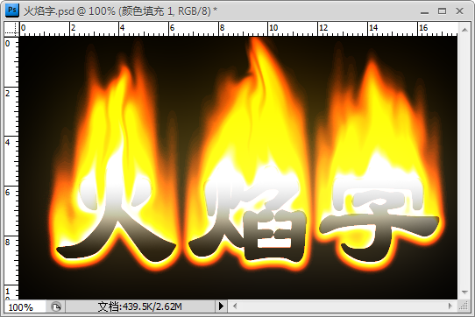
典型案例——制作火焰字
      案例目标
      本案例将利用滤镜制作火焰字的效果，主要练习“风”滤镜、“模糊”滤镜和“液化”滤镜的设置和应用方法，制作的效果如右图所示。

Slide 39
典型案例——制作火焰字
      制作思路
      （1）创建一个背景色为黑色的图像文件。
      （2）设置前景色为白色，然后使用文字工具输入“火焰字”文本。
      （3）将文字移动到画布的下方，然后新建“图层1”，按住“Alt”键的同时在菜单栏上选择“图层”→“合并可见图层”命令。
      （4）在菜单栏上选择“图像”→“图像旋转”→“90度（逆时针）”命令，然后应用“风”滤镜，连续3次。
      （5）将“图层1”顺时针旋转90度，然后应用“高斯模糊”命令。
      （6）使用“色相/饱和度”命令对“图层1”中的图像进行着色，然后复制“图层1”，并在复制的图层上更改图像的色相。

Slide 40
典型案例——制作火焰字
      制作思路
      （7）更改图层1副本的混合模式，然后合并“图层1副本”和“图层1”两个图层。
      （8）应用“液化”滤镜对火焰进行描绘，然后复制“火焰字”图层并将副本移动到“图层1”的上方。
      （9）设置副本中的字体为黑色，然后将“图层1”进行复制并移动到文字副本图层之上。
      （10）设置混合模式为“线性减淡”，然后添加蒙版并进行渐变填充。
      （11）新建图层2，然后按住“Alt”键的同时在菜单栏上选择“图层”→“合并可见图层”命令，并应用“模糊”滤镜。
      （12）在“图层”调板中创建一个填充图层，并移动到“图层1副本”的下方即可得到效果图。

Slide 41
典型案例——制作火焰字
      案例小结
      本案例通过制作火焰字，主要练习“风”滤镜、“模糊”滤镜和“液化”滤镜的设置和使用方法，并结合前面介绍的“色相/饱和度”命令来实现。

Slide 42
上机练习——蚊香制作
      制作思路
      1、新建文件，绘制三条黑色矩形，合并图层后执行[滤镜/扭曲]/极座标
      2、调整好形状，填充渐变，执行【滤镜→杂色→添加杂色】，调整【滤镜→杂色→添加杂色】
      3、用画笔工具在蚊香的头部点上红色的点，再用手指涂抹工具仔细地涂抹出火星的效果，绘制蚊香头的烟雾效果，对蚊香做投影效果
      4、背景填充棕色，执行【滤镜→纹理→纹理化】，形成地板
      5、绘制矩形，做为蚊香的垫底，填充白色，做投影
      6、用工具绘制蚊香的插座，调整图层位置，用魔术棒工具修改好蚊香效果，达到真实

Slide 43
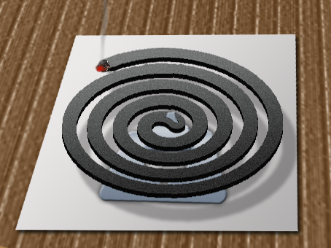
上机练习——蚊香制作

